Slide 1
Консультация для родителей «Места исполнения желаний»
Воспитателя ГБДОУ детский сад № 74 Кировского района Санкт-Петербурга
Сандовской Марины Николаевной

Slide 2
Вот и наступил долгожданный май. Но, увы, не всегда получается выехать за город. Не стоит скучать – отправимся по маршруту исполнения желаний. В нашем городе есть достаточно интересных мест, которым народная молва приписывает поистине волшебные свойства. Вот некоторые из них…

Slide 3
Грифоны Банковского моста
Находятся они у Канала Грибоедова, рядом с Казанским собором.
Если погладить левое бедро тому грифону, что ближе всех к Казанскому собору, и при этом загадать желание, оно непременно сбудется. Или положить руку в пасть одного из них.

Slide 4
Другая история обещает финансовое благополучие, если потереть их золотые крылья или положить ему на лапу монетку.

Slide 5
Чижик-Пыжик
На Фонтанке, у Пантелеймоновского моста, поселился Чижик-Пыжик. Высота самого маленького памятника в Петербурге всего 11 см., а вес 5 кг.
Чижик может исполнить ваше желание. Надо загадать его и кинуть монетку так, чтобы она осталась на постаменте у птички.

Slide 6
«Зайчик»
Рядом с Петропавловской крепостью у Иоанновского моста красуется скульптура зайца на свае.
Если загадать желание и бросить в Зайчика монетку, то в случае, если монетка упадет на постамент памятника и останется там, то желание сбудется.

Slide 7
Фонтан-каскад «Вращающийся шар»
Этот фонтан находится на Малой Садовой, рядом с Невским проспектом.
Чтобы исполнилось желание, надо встать перед каменным шаром, внимательно в него всмотреться, увидеть замочную скважину и загадав желание бросить монетку. На какую ступеньку она попадет, через такое количество месяцев желание исполнится.

Slide 8
И, наконец, можно покрутить шар-фонтан, чтобы задуманное желание исполнилось.

Slide 9
Охраняют чудо-фонтан кот Елисей и кошка Василиса. Елисея можно увидеть рядом с одноименным магазином. А вот его подружка скромно прячется. Если встать спиной к Елисею, можно увидеть как грациозно Василиса «шагает» по карнизу. Для того чтобы исполнилось ваше желание нужно подкинуть монетку так, чтобы она осталась лежать рядом с кошками. Тогда все в точности исполнится.

Slide 10
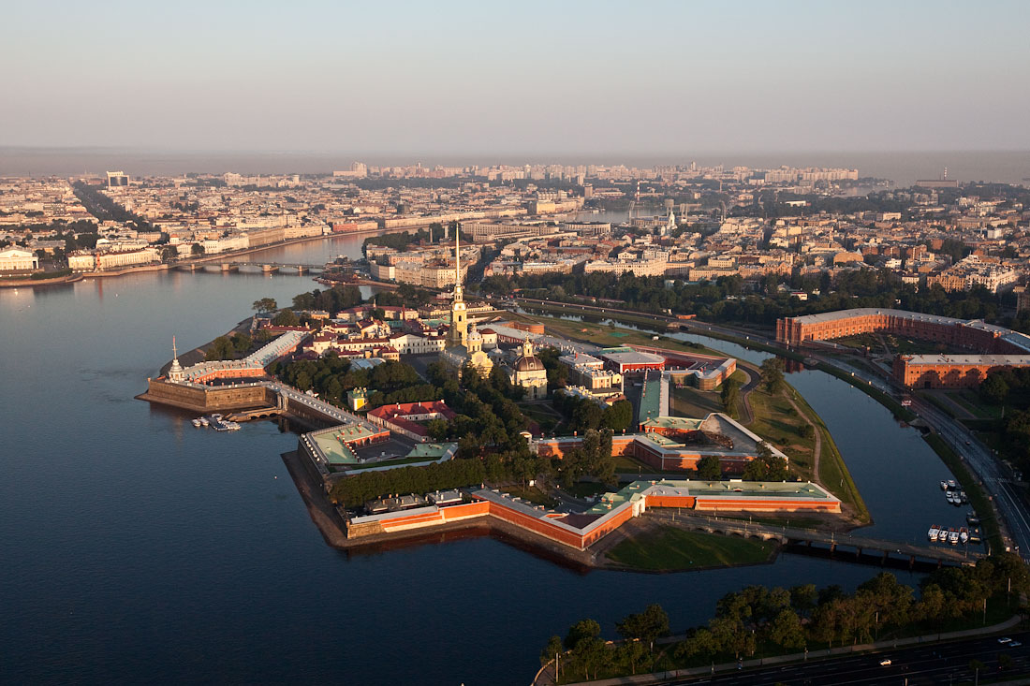
На этом и заканчивается наше путешествие по волшебным местам. Пусть ваши мечты сбываются – главное в это верить. А величественный Санкт-Петербург и его волшебные уголки вам в этом помогут!

